Slide 1
Государственное учреждение образования «Средняя школа № 26 г.Гродно»
ДИДАКТИЧЕСКАЯ ИГРА
Обучение грамоте
1 класс
Автор: Кулакова Наталья Ивановна,
учитель начальных классов
2016 год

Slide 2
Дорогие ребята!
Приглашаю вас на урок занимательного чтения. Внимательно посмотрите на каждую картинку и назовите первый звук. На клавиатуре найдите букву, которая обозначат этот звук. Щёлкните на эту букву. Если буква выбрана верно, то она появится на карточке, если нет, то она начнёт мигать.
Желаю вам удачи!
СЛОВА ИЗ 3 БУКВ
СЛОВА ИЗ 4 БУКВ
СЛОВА ИЗ 5 БУКВ

Slide 3
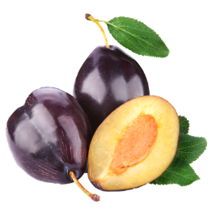
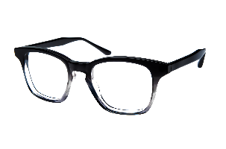
С
О
К
А
Б
В
Г
Д
Е
Ё
Ж
З
И
Й
К
Л
М
Н
О
П
Р
С
Т
У
Ф
Х
Ц
Ч
Ш
Щ
Ъ
Ы
Ь
Э
Ю
Я

Slide 4
З
У
Б
А
Б
В
Г
Д
Е
Ё
Ж
З
И
Й
К
Л
М
Н
О
П
Р
С
Т
У
Ф
Х
Ц
Ч
Ш
Щ
Ъ
Ы
Ь
Э
Ю
Я

Slide 5
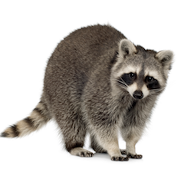
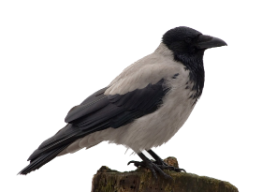
Л
Е
В
А
Б
В
Г
Д
Е
Ё
Ж
З
И
Й
К
Л
М
Н
О
П
Р
С
Т
У
Ф
Х
Ц
Ч
Ш
Щ
Ъ
Ы
Ь
Э
Ю
Я

Slide 6
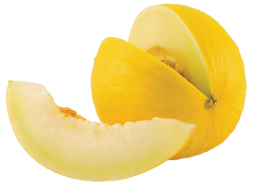
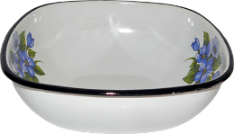
Д
О
М
А
Б
В
Г
Д
Е
Ё
Ж
З
И
Й
К
Л
М
Н
О
П
Р
С
Т
У
Ф
Х
Ц
Ч
Ш
Щ
Ъ
Ы
Ь
Э
Ю
Я

Slide 7
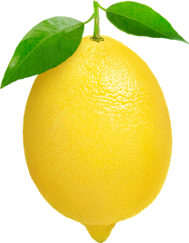
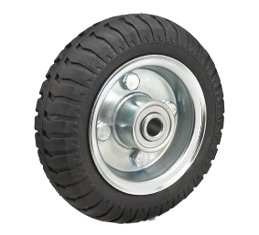
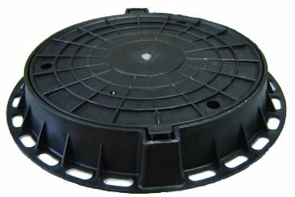
Л
Ю
К
А
Б
В
Г
Д
Е
Ё
Ж
З
И
Й
К
Л
М
Н
О
П
Р
С
Т
У
Ф
Х
Ц
Ч
Ш
Щ
Ъ
Ы
Ь
Э
Ю
Я

Slide 8
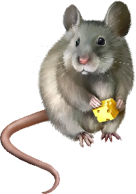
М
А
К
А
Б
В
Г
Д
Е
Ё
Ж
З
И
Й
К
Л
М
Н
О
П
Р
С
Т
У
Ф
Х
Ц
Ч
Ш
Щ
Ъ
Ы
Ь
Э
Ю
Я

Slide 9
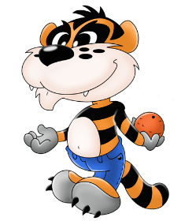
К
И
Т
А
Б
В
Г
Д
Е
Ё
Ж
З
И
Й
К
Л
М
Н
О
П
Р
С
Т
У
Ф
Х
Ц
Ч
Ш
Щ
Ъ
Ы
Ь
Э
Ю
Я

Slide 10
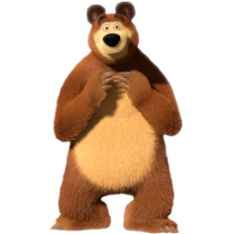
М
Ё
Д
А
Б
В
Г
Д
Е
Ё
Ж
З
И
Й
К
Л
М
Н
О
П
Р
С
Т
У
Ф
Х
Ц
Ч
Ш
Щ
Ъ
Ы
Ь
Э
Ю
Я

Slide 11
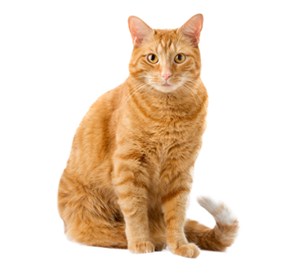
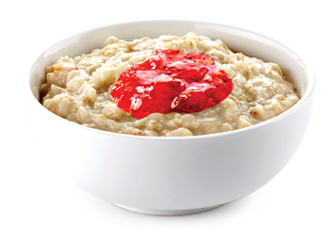
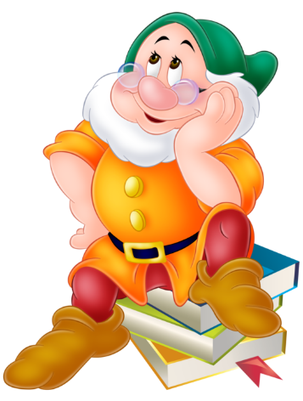
К
А
Ш
А
А
Б
В
Г
Д
Е
Ё
Ж
З
И
Й
К
Л
М
Н
О
П
Р
С
Т
У
Ф
Х
Ц
Ч
Ш
Щ
Ъ
Ы
Ь
Э
Ю
Я

Slide 12
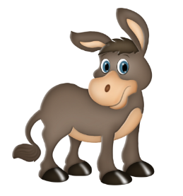
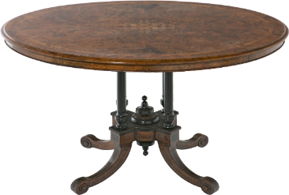
С
Т
О
Л
А
Б
В
Г
Д
Е
Ё
Ж
З
И
Й
К
Л
М
Н
О
П
Р
С
Т
У
Ф
Х
Ц
Ч
Ш
Щ
Ъ
Ы
Ь
Э
Ю
Я

Slide 13
Л
У
Н
А
А
Б
В
Г
Д
Е
Ё
Ж
З
И
Й
К
Л
М
Н
О
П
Р
С
Т
У
Ф
Х
Ц
Ч
Ш
Щ
Ъ
Ы
Ь
Э
Ю
Я

Slide 14
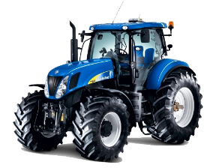
З
О
Н
Т
А
Б
В
Г
Д
Е
Ё
Ж
З
И
Й
К
Л
М
Н
О
П
Р
С
Т
У
Ф
Х
Ц
Ч
Ш
Щ
Ъ
Ы
Ь
Э
Ю
Я

Slide 15
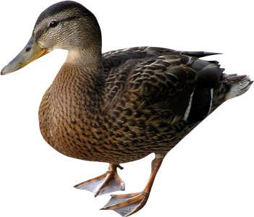
У
Т
К
А
А
Б
В
Г
Д
Е
Ё
Ж
З
И
Й
К
Л
М
Н
О
П
Р
С
Т
У
Ф
Х
Ц
Ч
Ш
Щ
Ъ
Ы
Ь
Э
Ю
Я

Slide 16
З
А
Я
Ц
А
Б
В
Г
Д
Е
Ё
Ж
З
И
Й
К
Л
М
Н
О
П
Р
С
Т
У
Ф
Х
Ц
Ч
Ш
Щ
Ъ
Ы
Ь
Э
Ю
Я

Slide 17
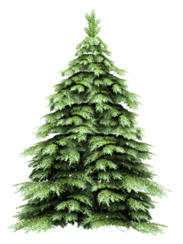
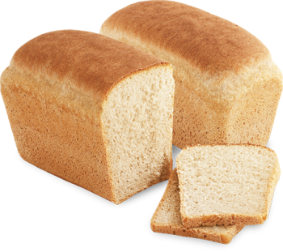
Х
Л
Е
Б
А
Б
В
Г
Д
Е
Ё
Ж
З
И
Й
К
Л
М
Н
О
П
Р
С
Т
У
Ф
Х
Ц
Ч
Ш
Щ
Ъ
Ы
Ь
Э
Ю
Я

Slide 18
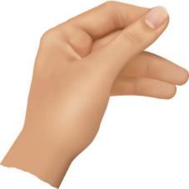
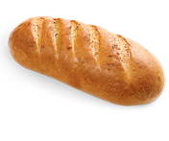
Г
Р
И
Б
А
Б
В
Г
Д
Е
Ё
Ж
З
И
Й
К
Л
М
Н
О
П
Р
С
Т
У
Ф
Х
Ц
Ч
Ш
Щ
Ъ
Ы
Ь
Э
Ю
Я

Slide 19
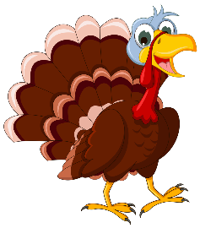
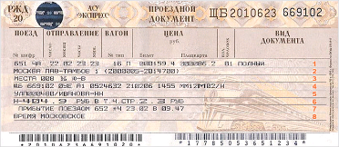
Б
И
Л
Е
Т
А
Б
В
Г
Д
Е
Ё
Ж
З
И
Й
К
Л
М
Н
О
П
Р
С
Т
У
Ф
Х
Ц
Ч
Ш
Щ
Ъ
Ы
Ь
Э
Ю
Я

Slide 20
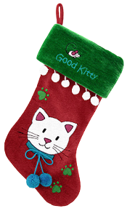
К
Н
И
Г
А
А
Б
В
Г
Д
Е
Ё
Ж
З
И
Й
К
Л
М
Н
О
П
Р
С
Т
У
Ф
Х
Ц
Ч
Ш
Щ
Ъ
Ы
Ь
Э
Ю
Я

Slide 21
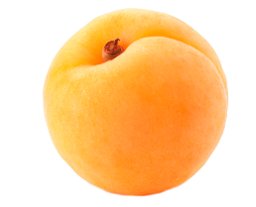
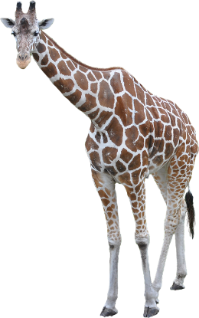
Ж
И
Р
А
Ф
А
Б
В
Г
Д
Е
Ё
Ж
З
И
Й
К
Л
М
Н
О
П
Р
С
Т
У
Ф
Х
Ц
Ч
Ш
Щ
Ъ
Ы
Ь
Э
Ю
Я

Slide 22
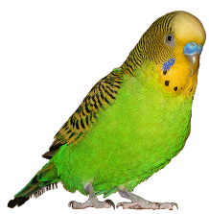
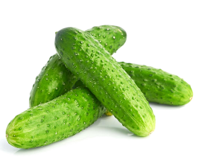
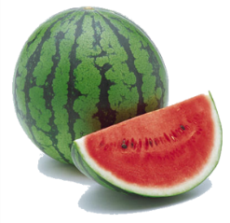
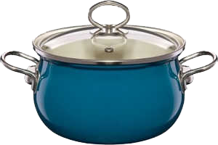
П
О
Л
К
А
А
Б
В
Г
Д
Е
Ё
Ж
З
И
Й
К
Л
М
Н
О
П
Р
С
Т
У
Ф
Х
Ц
Ч
Ш
Щ
Ъ
Ы
Ь
Э
Ю
Я

Slide 23
Ш
А
Ш
К
И
А
Б
В
Г
Д
Е
Ё
Ж
З
И
Й
К
Л
М
Н
О
П
Р
С
Т
У
Ф
Х
Ц
Ч
Ш
Щ
Ъ
Ы
Ь
Э
Ю
Я

Slide 24
М
А
С
К
А
А
Б
В
Г
Д
Е
Ё
Ж
З
И
Й
К
Л
М
Н
О
П
Р
С
Т
У
Ф
Х
Ц
Ч
Ш
Щ
Ъ
Ы
Ь
Э
Ю
Я

Slide 25
П
И
Р
А
Т
А
Б
В
Г
Д
Е
Ё
Ж
З
И
Й
К
Л
М
Н
О
П
Р
С
Т
У
Ф
Х
Ц
Ч
Ш
Щ
Ъ
Ы
Ь
Э
Ю
Я

Slide 26
Д
Я
Т
Е
Л
А
Б
В
Г
Д
Е
Ё
Ж
З
И
Й
К
Л
М
Н
О
П
Р
С
Т
У
Ф
Х
Ц
Ч
Ш
Щ
Ъ
Ы
Ь
Э
Ю
Я

Slide 27
ГЕНЕРАТОР НАДПИСЕЙ
ЗЕБРА ЛУК ТРАКТОР РУКА ШИШКА
УЛИТКА ЕНОТ УТКА ИРИС МАСКА
БАБОЧКА ВОРОНА ТОРТ БАТОН МЫЛО
ДОМ КАША КРАБ ГЛАЗ СТУЛ
ЗУБ КОТ АКВАРИУМ БИЛЕТ КОРЗИНА
ДОКТОР АНАНАС ХЛЕБ БЕЛКА АНГЕЛ
ДЫНЯ ШОРТЫ ХОМЯК ИНДЮК АПЕЛЬСИН
ОБЛАКО СТОЛ ЛАМПА ЛИСА ПИРАТ
МИСКА СОЛНЦЕ ЕЛЬ НОСОК ПИНГВИН
ЛЮК ТИГР БАНТ ЖИРАФ РУЧКА
ЛИМОН ОСЛИК МЁД ЖУК ТЫКВА
ЮЛА ЛОПАТА МЕДВЕДЬ ИНДЕЕЦ ДЯТЕЛ
КОЛЕСО ЛУНА ЁРШ РАКЕТА ЯЙЦО
СЛИВА ЛАСТОЧКА ДОМ АБРИКОС ЕЖЕВИКА
ОЧКИ УТЮГ КИТ ФОНАРЬ ТЕЛЕФОН
КНИГА НИТКИ ИГЛА ПОЛКА ЛАМПОЧКА
СОК АВТОБУС ЗАЯЦ ПОПУГАЙ ДИВАН
МЫШКА ЗОНТ АКУЛА АРБУЗ ГНОМ 1
КАРАНДАШ ЗАМОК ЯБЛОКО КАСТРЮЛЯ ГНОМ 2
МАК ОКНО ЦЫПЛЕНОК ОГУРЕЦ ДОМИК
ЛЕВ НОТА ГРИБ ШАШКИ

